Slide 1
Zespół Szkół Ponadgimnazjalnych
nr4 w Inowrocławiu

Slide 2
SPIS TREŚCI
Granice Kujaw
Budownictwo
Sztuka
Muzyka i taniec
Strój ludowy
Gwara

Slide 3
Granice Kujaw
Kujawy sąsiadują na południu z Mazowszem, od północnego wschodu z ziemią dobrzyńską i ziemią chełmińską, od zachodu z Pałukami oraz Wielkopolską, a od północy z Krajną i Borami Tucholskimi.

Slide 4
Stolica | Włocławek/Inowrocław
Dorzecze | Wisły i Noteci
Ludność | 1 mln
Powierzchnia | 5989 km²
Gęstość zaludnienia | Ponad 165 osób/km²
Największe miasta | Bydgoszcz (365 tys.) Włocławek (117 tys.) Inowrocław (76 tys.)

Slide 5
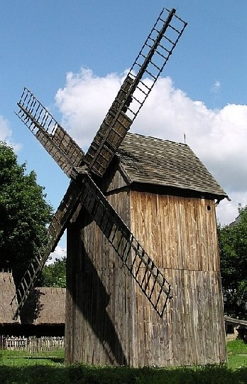
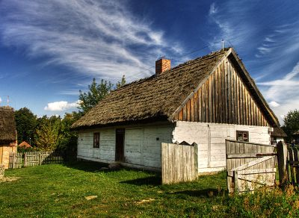
Budownictwo

Slide 6
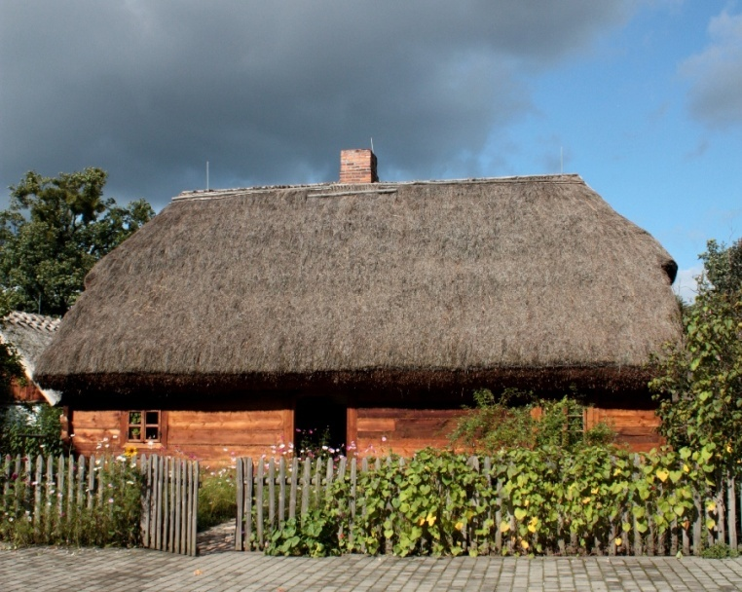
W części Kujaw, która znajdowała się pod zaborem pruskim, skutkiem nakazów administracyjnych, materiałem budowlanym najczęściej stosowanym stała się cegła palona. Na przestrzeni XIX w. systematycznie wyparła ona drewno. Najczęściej murowano z cegły ściany budynków mieszkalnych. Z drewna budowano stodoły i spichlerze, w uboższych gospodarstwach zaś budynek inwentarski wznoszono z gliny, tzw. pecy. Na terenie zaboru rosyjskiego, dominowały nadal drewniane chałupy i stodoły.

Slide 7
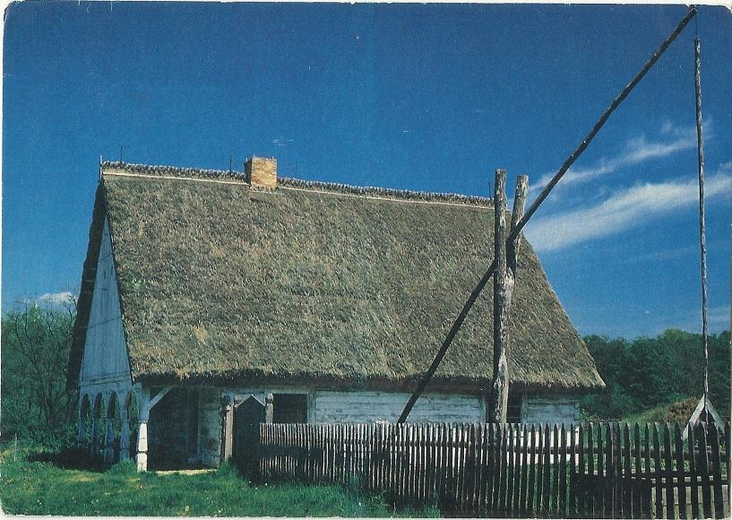
Materiałem pokryciowym była najczęściej słoma
i trzcina, z tym że w pruskiej części regionu
w połowie XIX w. pojawiła się też dachówka.

Slide 8
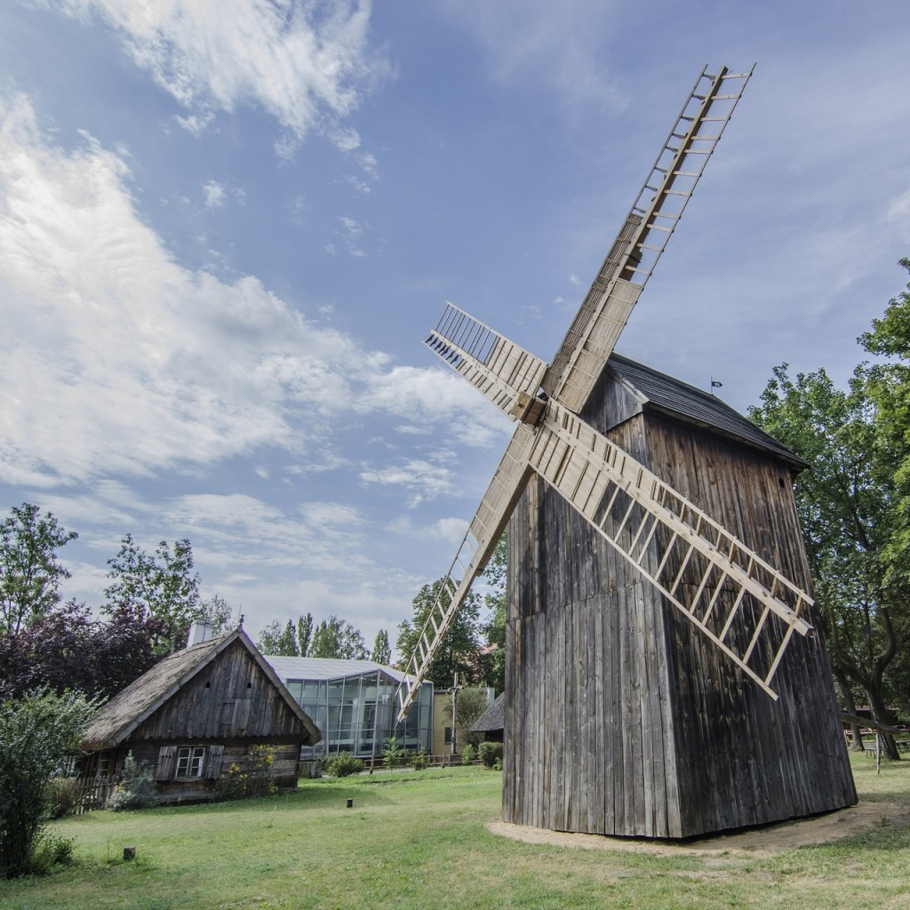
W krajobrazie wiejskim wyróżniały się młyny wietrzne zaliczane do budynków przemysłowych. Wyjątkowo korzystne warunki geograficzne nizinnych Kujaw sprzyjały lokowaniu ich na tym terenie. Najliczniej reprezentowane były wiatraki słupowe – koźlaki.

Slide 9
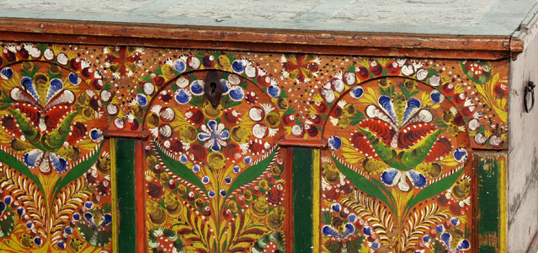
Sztuka
Regionalny charakter ujawnił się jednak tylko w zdobnictwie wnętrz, wzornictwie i formie mebli oraz tematyce rzeźb. Zróżnicowane stylowo i formalnie rzeźby do kapliczek, ołtarzyków domowych, kościołów, na krzyże przydrożne, tworzyli anonimowi samoucy lub snycerze.

Slide 10
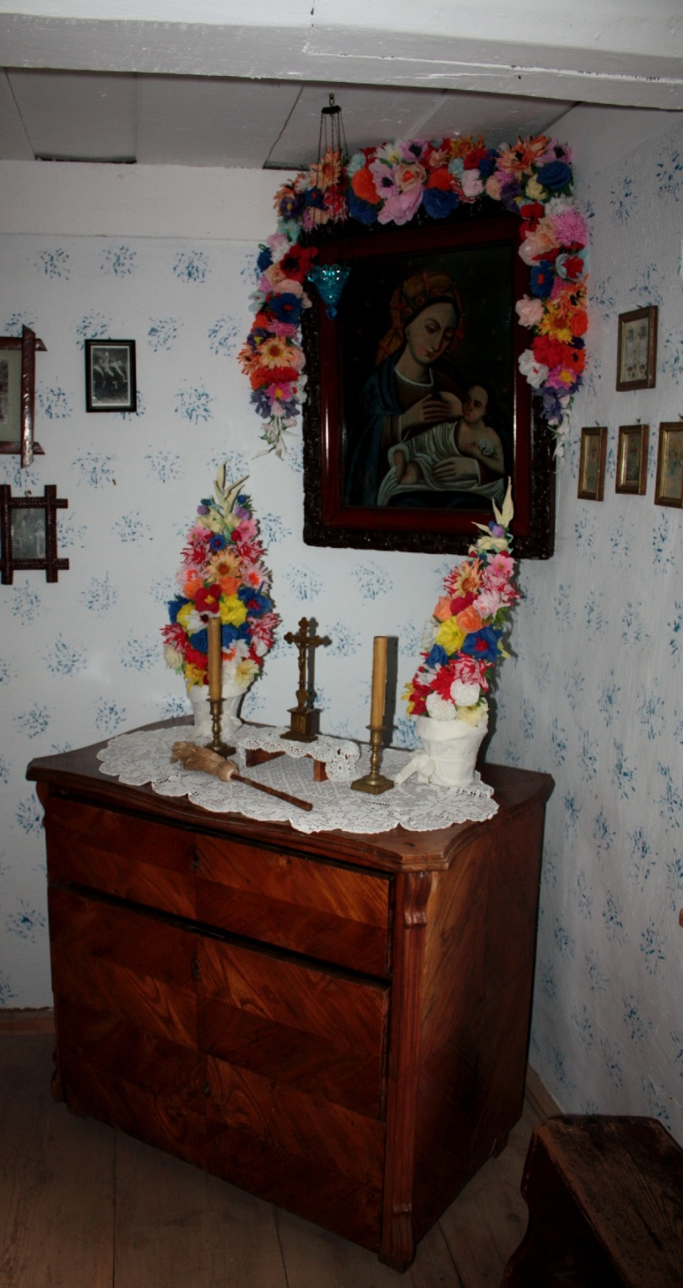
W krajobrazie uwagę zwracały ozdobnie kute żelazne krzyże przydrożne i cmentarne, wyroby kowalskie zdobiące domy – wiatrowskazy, kraty, zamki, podkładki klamek w formie serc, liści, ptasich główek itp.
O estetykę dbano też w plecionkarstwie, rozwijającym się do 1939 r., wykorzystującym wiklinę i słomę, ale też korzenie sosny i rogożynę. Oprócz koszy gospodarczych, wyplatano koszyczki na grzebienie. Ze splatanych warkoczy słomianych robiono ozdobne kasetki, koszyki na zakupy, kapelusze, tacki.

Slide 11
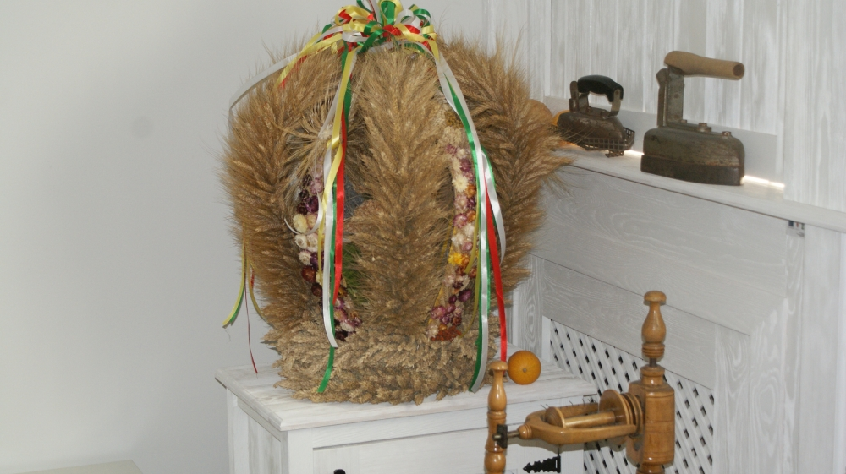

Slide 12
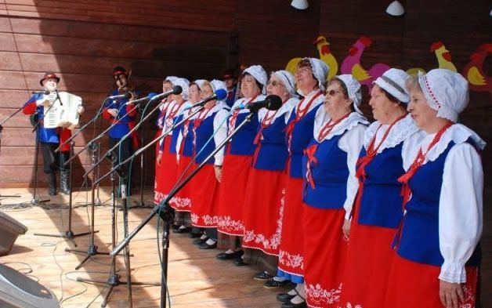
Muzyka i taniec

Slide 13
Do typowego składu kapeli kujawskiej wchodziły jedno lub dwoje skrzypiec, basy oraz rzadziej klarnet i bębenek

Slide 14
W regionie Kujaw dominowały rytmy mazurkowe. Najbardziej charakterystycznymi tańcami w tej grupie były kujawiaki, mazurki i oberki. Tańczono zawsze po linii koła, przestrzegając rygorystycznie ustalonego porządku .O kunszcie tancerek świadczyły ich spódnice, które miały iść równo „jak woda”.
Najbardziej charakterystyczne i najchętniej tańczone były kujawiaki. Wśród nich ciekawe są kujawiaki owczarskie, których melodie pierwotnie tworzone były przez pasterzy. W popularnym tańcu-zabawie owczarz, do okręgu tańczących wchodził chłopak z laską. Na dany przez przewodnika znak, pary wymieniały się partnerami. Tancerz, który pozostał bez partnerki, zostawał owczarzem, biorąc laskę wchodził do środka okręgu.

Slide 15
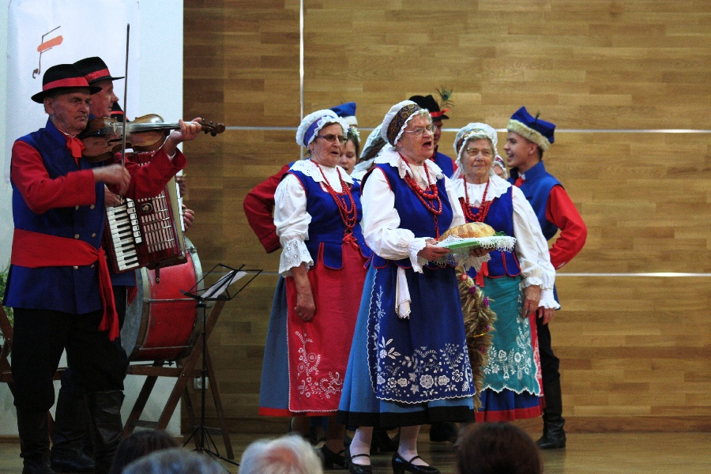
Strój ludowy

Slide 16
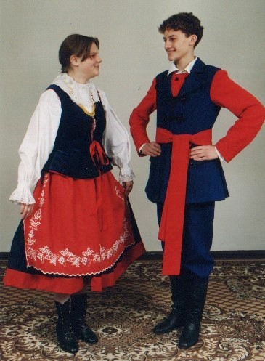
Strój kujawski występuje w wielu odmianach, zależnych zarówno od czasu, miejsca, jak i zamożności osób.
Największy rozwój stroju to
koniec XIX w. do I wojny światowej.
Strój kujawski zaczął zanikać w okresie międzywojennym, kiedy to zakładany był tylko na większe uroczystości rodzinne i kościelne. Najdłużej noszoną częścią tradycyjnego stroju był czepiec, który stanowił także część ubioru pogrzebowego.

Slide 17
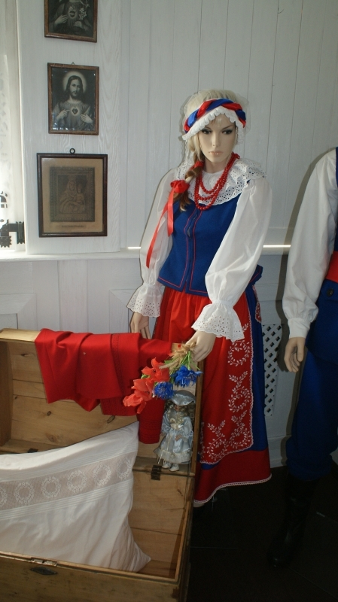
Najbardziej charakterystyczną częścią ubioru kobiety zamężnej był biały, haftowany czepiec z bawełnianego płótna lub tiulu, owinięty zrolowaną, jedwabną chustą .
Pozostałe elementy stroju to: biała koszula z haftowanym kołnierzem lub pojedynczą kryzą, aksamitny gorset lub kabatek z peleryną z granatowego, szafirowego lub czarnego sukna, wełniana ciemna spódnica oraz fartuch z jedwabiu, wełny lub czerwonego inletu z białym haftem. Pod spódnicę zakładano haftowane halki - białą płócienną i czerwoną flanelową. Na ramiona zarzucano duże wełniane chusty tureckie, tzw. mazanichy. Panny nakrywały głowę szlarkami, czyli paskiem materiału ułożonym w harmonijkę, ozdobionym naturalnymi lub sztucznymi kwiatami. Ubiór kobiecy uzupełniały sznury bursztynów lub korali z wiszącymi na nich złotymi krzyżykami i dukatami. Ilość i wielkość biżuterii stanowiły wyróżnik zamożności.

Slide 18
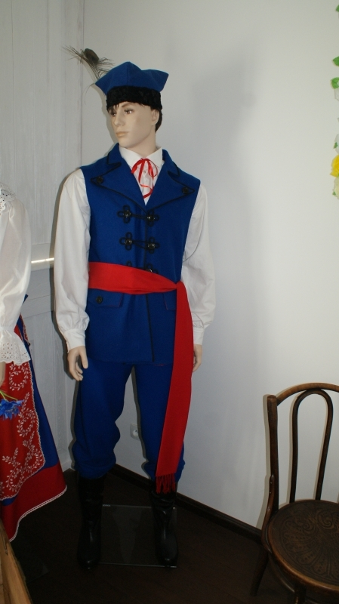
Mężczyzna żonaty wkładał na głowę czarny kapelusz lub charakterystyczny cylinder z główką szerszą u góry, ozdobiony pawimi piórami. Nakryciem głowy kawalerów była rogatywka obszyta barankiem. Ubierał się odświętnie w białą koszulę z kołnierzykiem, pod nim zawiązywano jedwabną czerwoną chustkę bądź wstążkę. Wkładał czerwoną jakę, granatowy kaftan bez rękawów, ciemne spodnie wełniane wpuszczone w długie buty. Przepasywał się wełnianym czerwonym pasem. Odzieżą wierzchnią był ciemny płaszcz z peleryną, zwany buchą lub dętym płaszczem. Do ubioru kawalerów należał także kaftan z półrękawkiem

Slide 19
Gwara
Gwary kujawskie występują na obszarze między Wisłą a Notecią.
Należą do dialektu wielkopolskiego,
lecz widoczne są w nich także wpływy mazowieckie.
Dla gwar kujawskich typowe jest :
poprzedzanie spółgłoski ż w wyrazach żąć, żniwa elementem r: rżnuńć,
formy zaimków z wtórnym je-, np. jejich = ich;
wymowa ą jako un, np. sund = sąd;
wymowa e przed spółgłoskami nosowymi jako i/y, zaś o jako u, np. tyn, zimia, dum, kuń = ten, ziemia, do, koń.

Slide 20
Wśród cech wielkopolskich wymienić można:
brak mazurzenia, czyli rozróżniane są spółgłoski: s, z, c, dz oraz sz, ż, cz, dż, np. szyja, nie syja;
fonetyka międzywyrazowa udźwięczniająca, czyli udźwięcznienie wygłosowej (końcowej) spółgłoski pierwszego wyrazu pod wpływem drugiego wyrazu, np. jag_już, = jak już;
labializacja, czyli poprzedzanie samogłosek o, u niezgłoskotwórczym u, zapisywanym jako ł, czyli wymowa typu łuni, łowies = oni, owies;
wymiana eł na oł, np. kiołbasa = kiełbasa (zach. Kujawy);
zwężenie wygłosowego -o w dopełniaczu lp. przymiotników i zaimków przymiotnych rodzaju męskiego i nijakiego, np. młodygu = młodego;

Slide 21
przejście wygłosowego (końcowego) -ił/-ył w -uł, np. nosiuł, robiułem = nosił, robiłem;
wymowa wygłosowego -ą jako -um lub -om, np. niesum, słomom = niosą, słomą;
występowanie ń zamiast j w formach czasownika iść w czasie przyszłym, np. dońdę, zańdę = dojdę, zajdę;
końcówka -ma w 1. os. lmn. Czasowników w trybie rozkazującym, np. wypijma = wypijmy;
końcówka -m w 1. os. lmn. czasu teraźniejszego, np. widzim = widzimy;
uproszczenie grup spółgłoskowych, np. dzie, czech = gdzie, trzech.

Slide 22
Gwary występujące na Kujawach nie są jednolite. Na obszarze graniczącym
z mazurzącym Mazowszem występuje tzw. szadzenie,
czyli wymowa spółgłosek s, z, c, dz jako sz, ż, cz, dż, np. szałata, nażad = sałata, nazad oraz tzw. cekanie, czyli wymowa cz jako c, np. coło = czoło. Zaś na całych Kujawach istnieje tzw. siakanie, czyli wymowa sz jako ś, np. śli, ślachta, ślak, śkło, durślak = szli, szlachta, szlak, szkło, durszlak.
Użytkownicy gwary kujawskiej często wtrącają słowa wej oraz bodaj/bodej
(ma kilka znaczeń: chociaż, przynajmniej, nawet, może), wzmacniające wypowiedź .

Slide 24
Dziękujemy za uwagę
Samorząd Uczniowski „Ekonoma”

